Slide 1
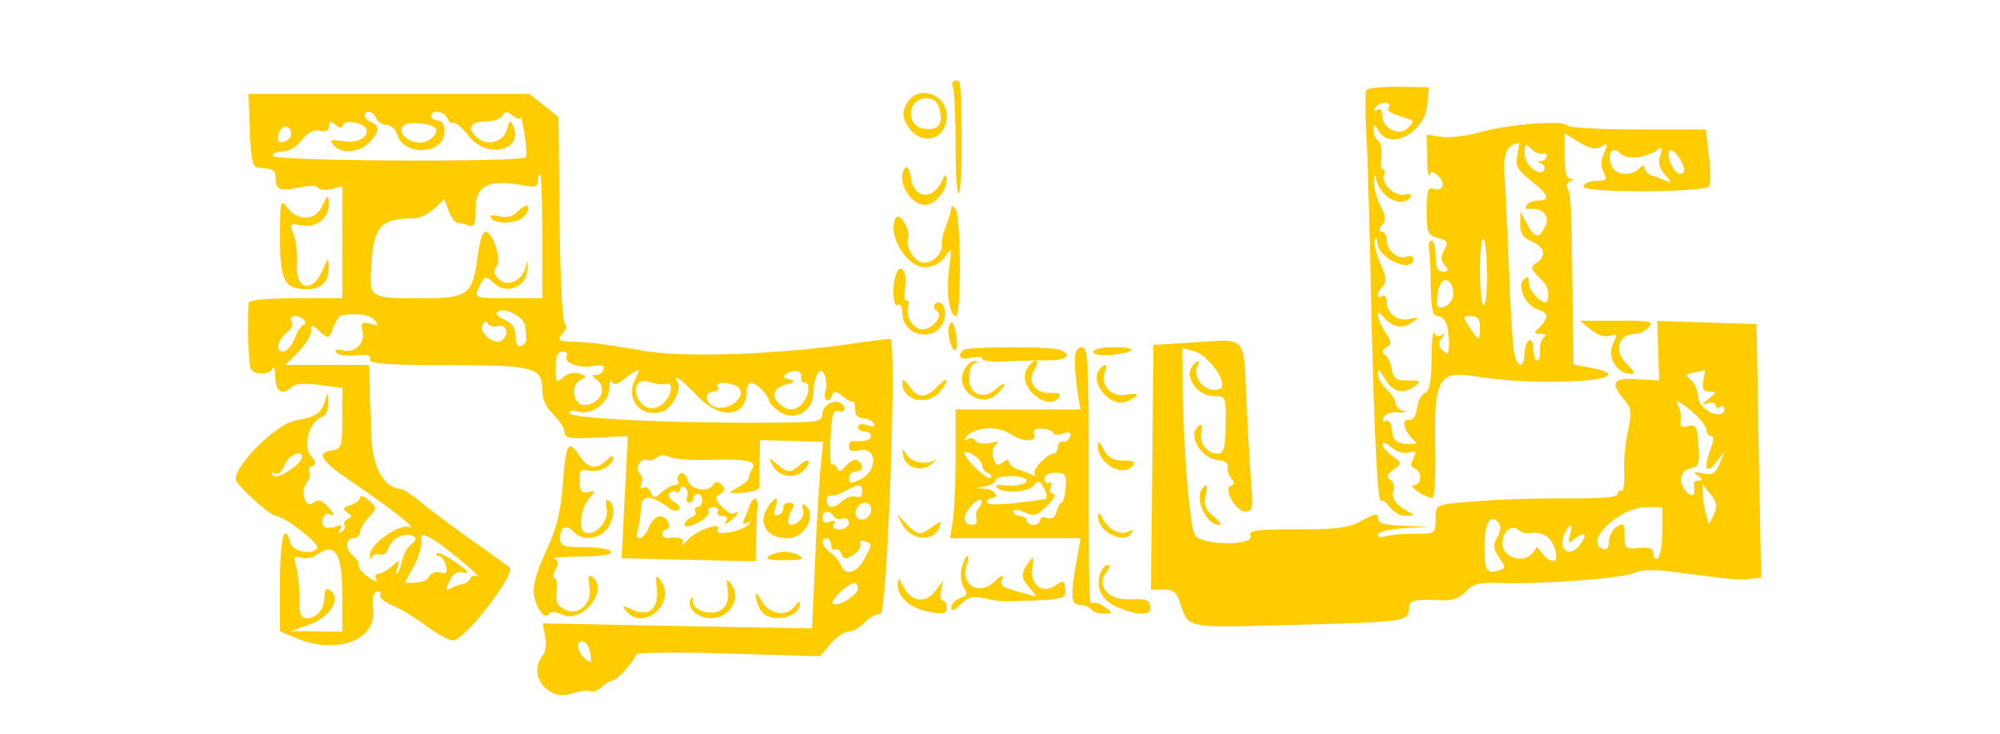
The Minimalists JavaScript Framework
Font heißt Consolas

